Slide 1
مراجعة الدرس السابق

Slide 2
تطبيقات الهواتف الذكية
طالبتي الجميلة:
أذكري معلومة تبادرت لذهنك عند مشاهدتك لعنوان درس اليوم!!

Slide 3
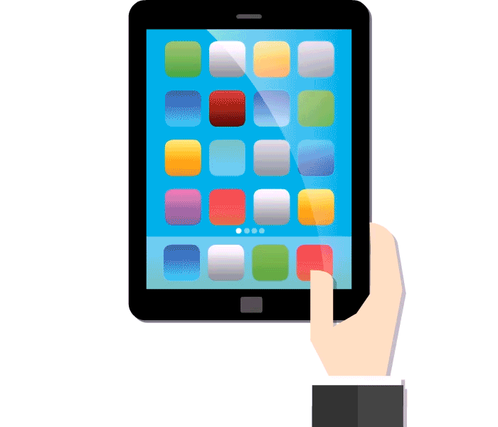
الوحدة الثالثة
تطبيقات الهواتف الذكية

Slide 4
تطبيقات الهواتف الذكية
أهداف الدرس
تتعرف على مفهوم البرنامج
1
تشرح ماهية برامج النظام System Software
2
تعدد أمثلة على برامج النظام
3
تتعرف على ماهية البرامج التطبيقية Application Software
4
تعدد أمثلة على البرامج التطبيقية
5
تميز بين برامج النظام والبرامج التطبيقية
6
تشرح ماهية تطبيقات الهواتف الذكية Mobile application
7
تشرح مراحل إنشاء تطبيقات الهواتف الذكية
8

Slide 5
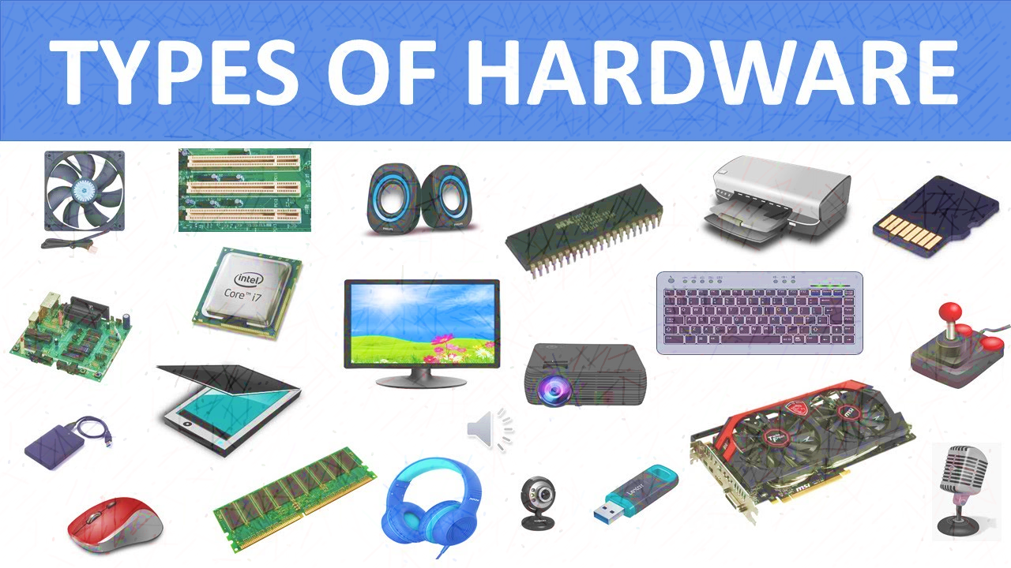
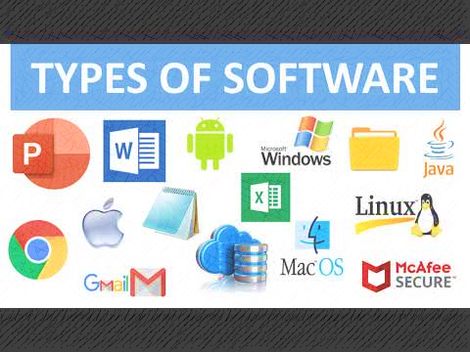
تطبيقات الهواتف الذكية
Hardware
المكونات المادية
مكونات الحاسب الأساسية
software
المكونات البرمجية

Slide 6
تطبيقات الهواتف الذكية
حددي المصطلح المناسب للمفهوم السابق؟
مجموعة من التعليمات الخاصة بالحاسب تقوم بأداء مهمة محددة
البرمجة
البرنامج

Slide 7
تنقسم البرامج الى قسمين أساسيين من خلال معلوماتك السابقة نفذي النشاط التالية: أمام كل مجموعة صورة لبرنامج ضعي البرنامج في القسم المناسب له في الجدول التالي على السبورة:
نشاط ،،
تطبيقات الهواتف الذكية
دقيقتين
مهارة التصنيف
جمـــاعــــي
استراتيجية قراءة الصور
البرامج التطبيقية Application Software | برامج النظام System Software
Notes:
تم توزيع بطاقات بأسماء بعض البرامج ليتم تصنيفها

Slide 8
تطبيقات الهواتف الذكية
هي المسؤولة عن إدارة الأجهزة، وتتضمن البرامج المخصصة لإدارة الحاسب.
System Software
برامج النظام
تنقسم البرامج إلى نوعين
هي برامج تم تصميمها لتنفيذ مجموعة من المهام المنظمة أو الأنشطة المفيدة للمستخدم، تختصر App
البرامج التطبيقية
Application Software

Slide 9
توجد مجموعتين أمامهم 4 بطاقات تمثل جهاز الحاسب والبرنامج التطبيقي ومستخدم الجهاز ونظام التشغيل بالتعاون مع مجموعتك كل طالبة تختار بطاقة وتصطف منطقيا مع زميلاتها حسب ما تراه صحيحاً لتعامل هذه العناصر مع بعضها البعض.
تطبيقات الهواتف الذكية
جماعي
3 دقائق
استراتيجية
الاصطفاف المنطقي
المستخدم
البرنامج التطبيقي
الأجهزة
نظام التشغيل

Slide 10
3 دقائق
تطبيقات الهواتف الذكية
تحديد أوجه الإختلاف
فـــردي
استراتيجية قراءة الصور
قارني بين برامج النظام
والبرامج التطبيقية

Slide 11
الاستخـــدام
تطبيقات الهواتف الذكية
تستخدم لإنشاء مهمة محددة
تستخدم لتشغيل مكونات الحاسب
Application
Software
System
Software
برامج النظام | البرامج التطبيقية

Slide 12
وقت تثبيت البرنامج
تطبيقات الهواتف الذكية
يتم تثبيته على أجهزة الحاسب عند تثبيت نظام التشغيل
يتم تثبيتها وفقاً لحاجة المستخدم
Application
Software
System
Software
برامج النظام | البرامج التطبيقية

Slide 13
تطبيقات الهواتف الذكية
لا يتعامل المستخدم معها عادة بشكل مباشر
التعامل مع المستخدم
يتعامل معها المستخدم بشكل مباشر
Application
Software
System
Software
برامج النظام | البرامج التطبيقية

Slide 14
لا تستطيع العمل بشكل مستقل، بل تعمل في بيئة برنامج النظام
الاستقلالية
يمكن أن تعمل بشكل مستقل
Application
Software
System
Software
برامج النظام | البرامج التطبيقية

Slide 15
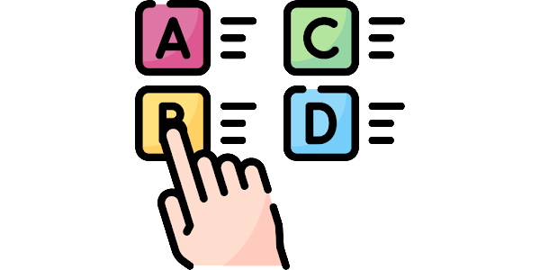
تقويم مرحلي للدرس
تطبيقات الهواتف الذكية
1) من أمثلة البرامج التطبيقية (Application Software):
برنامج تعريف الطابعة
1
برنامج IOS
2
مستعرض ويب Google Chrome
3
برنامج ويندوز
4

Slide 16
تقويم مرحلي للدرس
تطبيقات الهواتف الذكية
2) لا يتعامل المستخدم عادةً مع البرامج التطبيقية بشكل مباشر.
صائب
1
خاطئ
2

Slide 17
تطبيقات الهواتف الذكية
تقويم مرحلي للدرس
3- اختاري العنصر المختلف بين التطبيقات التالية:
جاهز
تحديد القبلة
تعديل حسابات
المستخدمين
البوربوينت

Slide 18
تطبيقات الهواتف الذكية

Slide 19
إثراء
حققت المملكة العربية السعودية في السنوات الأخيرة نجاحاً كبيراً في تطوير قطاع تقنية المعلومات
وأصبح لديها استراتيجية واضحة، بجدول زمني محدد للاستثمار بالكوادر الوطنية، من أجل الوصول إلى "هدف مبرمج من بين كل 100 سعودي بحلول عام 2030"
دعـوة لطلاب وطالبات المرحلتين المتوسطة والثانوية بـمدارس #تعليم_جده للتسجيل في الأولمبياد الوطني للبرمجة والذكاء الاصطناعي "أذكى" والتي انطلقت بالشراكة بين وزارة التعليم وسدايا ومؤسسة موهبة.رابط التسجيل:
https://aiolympics.mawhiba.org

Slide 20
من خلال تعاملك مع جهازك الذكي أمامك مجموعة من التطبيقات ضعي عنواناً لكل مجموعة حسب استخدامات التطبيق:
تطبيقات الهواتف الذكية
2) تطبيقات التواصل الاجتماعي
1) تطبيقات البريد الالكتروني
3) تطبيقات حكومية (وزارات، مدارس ..الخ)
4) تطبيقات الرسائل الفورية
5) تطبيقات الخرائط
Notes:
أسماء التطبيقات بالترتيب من اليمين لليسار:
تطبيقات البريد الالكتروني:
Outlook (Hotmail)
Gmail
Blue Mail
Proton Mail
تطبيقات التواصل الاجتماعي:
FaceBook
instagram
Twetter
Snap chat
تطبيقات الرسائل الفورية:
Whatsapp
Telegram
Line
Talk
BBM
تطبيقات الخرائط:
Here we Go
Waze
Google Maps
تطبيقات حكومية:
صحتي
مدرستي
أبشر
الجوازات

Slide 21
طالبتي الجميلة تعاملتي مع الكثير من التطبيقات , من وجهة نظرك ما هو التطبيق الذي تنصحين باستخدامه؟؟ زودينا بمعلومات عنه تشمل النقاط التالية:
نشاط ،،
تطبيقات الهواتف الذكية
5 دقائق
مهارة التحليل
جمـــاعــــي
استراتيجية قراءة الصور
سهولة الاستخدام
التوافق مع الأنظمة
الفئة المستهدفة للتطبيق
تصنيفه حسب الاستخدام
نبذة بسيطة عنه
تقييمك للتطبيق من 1-5

Slide 22
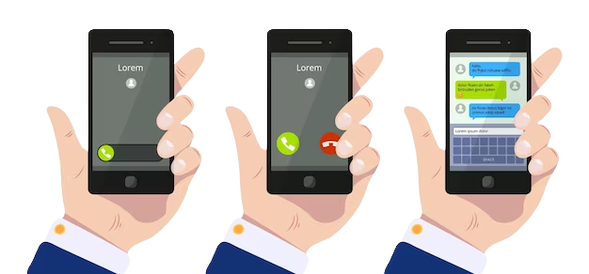
تطبيقات الهواتف الذكية
مراحل انشاء تطبيقات الهواتف الذكية

Slide 23
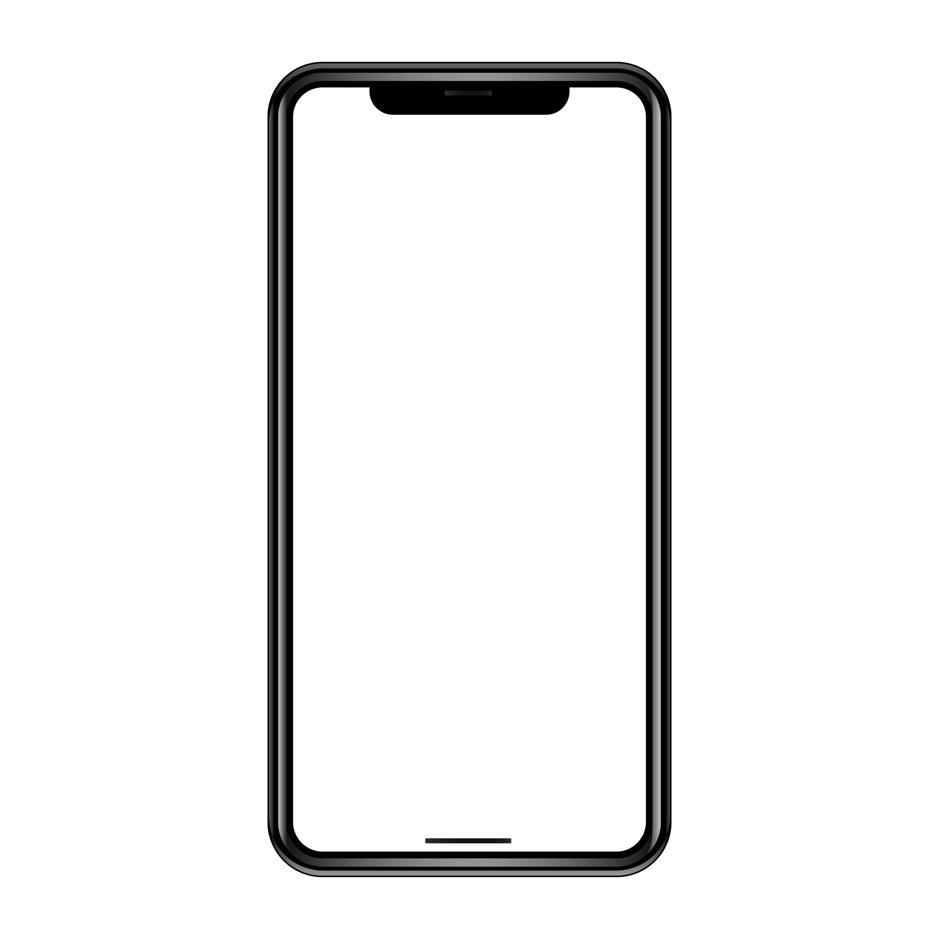
مبرمجتي الجميلة : لدي فكرة تطبيق يخدم طالبات المرحلة الثانوية مسارات لحساب ساعات التطوع المطلوبة للتخرج 1- يسمح للطالبة بتسجيل دخول باسم المستخدم وكلمة الدخول 2- يسمح بإدخال عدد الساعات التي حصلت عليها الطالبة واليوم والجهة المسؤولة عنها وارفاق ملف بذلك. 3- يحتوي على ايقونة لعرض الجهات التي تقدم ساعات تطوع. أمامك شاشة جهاز ذكي أحتاج مساعدتك في وضع تصميم مقترح للتطبيق السابق؟؟
نشاط ،،
جمـــاعــــي
5 دقائق
استراتيجية قراءة الصور
التركيب

Slide 24
سؤال ذهبي
تطبيقات الهواتف الذكية
بناء على دراستك لمراحل حياة النظام ما قمنا به في الخطوات السابقة يمثل مرحلتين
من مراحل حياة النظام أذكريها؟؟؟؟
ماهي الخطوات المتبقية من مراحل حياة النظام لم تذكر؟

Slide 25
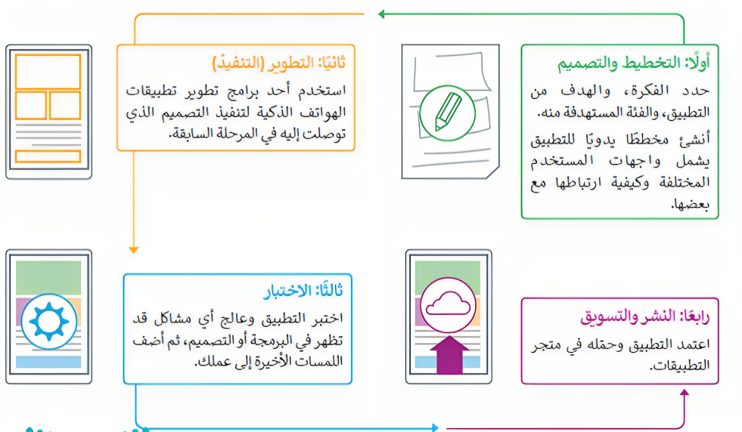
مراحل انشاء تطبيقات الهواتف الذكية
2- التطوير (التنفيذ)
1- التخطيط والتصميم
3- الاختبار
4- النشر والتسويق

Slide 26
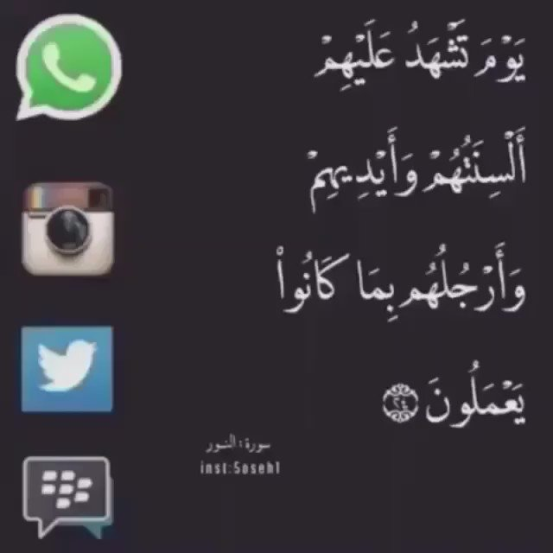
استخرجي من الآية القرآنية قيمة ايمانية
واربطيها بموضوع تطبيقات الهواتف الذكية
تطبيقات الهواتف الذكية
حقيقة
قال تعالى:
(يوم تشهد عليهم ألسنتهم وأيديهم وأرجلهم بما كانوا يعملون)
سورة النور الآية 24

Slide 27
1
2
3
المرحلة التي يتم فيها استخدام أحد برامج تطوير التطبيقات هي:
مبروووك
أكيد أم مستحيل
التطبيقات سلاح ذو حدين
4
اطرحي على زميلاتك سؤال عن الدرس
اقترحي فكرة لتطوير تطبيق ساعات التطوع السابق
لو كنتي مصممة تطبيقات من هي الفئة التي تتمنين صنع تطبيق يخدمها
7
حقيقة أم رأي
يمكن إنشاء تطبيقات ذكيةبمساعدة الذكاء الأصطناعي
8
5
6
أبتسمي فأنتي هذا العام خريجة
اذكري أبرز معلومة تتذكرينها من الدرس السابق
10
9
صيغي سؤالاً
للجواب التالي
هي المسؤولة عن إدارة الأجهزة
تقويم ختامي
إستراتيجية البطاقة التفاعلية

Slide 28
تدريب (1) + تدريب (2)
صفحة 118
الواجب

Slide 33
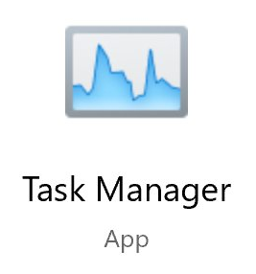

Slide 34
الأجهزة

Slide 35
المستخدم

Slide 36
البرنامج التطبيقي

Slide 37
نظام التشغيل

Slide 38
اسم التطبيق--------------------------------------------------------------
سهولة الاستخدام
التوافق مع الأنظمة
الفئة المستهدفة للتطبيق
تصنيفه حسب الاستخدام
نبذة بسيطة عنه
تقييمك للتطبيق من 1-5

